Slide 1
北城之音简报
组长： 李昂
组员：朱林 李晋源 翟国栋 王博瑞

Slide 2
目录
01)
团队介绍
02)
所用技术架构及亮点
03)
成果展示
04）
优势&不足

Slide 3
团队介绍
01

Slide 4
团队介绍
李昂（前端）：
完成了专辑以列表方式显示、歌曲播放、歌曲海报
李晋源（后台）：
专辑，歌曲，广告，海报等数据均存储于服务器上
朱林（前端）：
制作初始启动广告页
列表数据点击后以详细方式显示
王博瑞（前端）：
歌曲分类显示
，上传github
翟国栋：
ppt制作，发布视频

Slide 5
技术架构及亮点
02

Slide 6


技术架构
前端
后台
ReactNative
springboot

Slide 7
技术亮点
Drawer navigation（导航抽屉）：显示主页、歌曲列表和我的主页。
TouchableHighlight
这个组件一般是用于封装视图 给视图添加事件“触摸按下”
ReactNative
springboot
使用了一个JpaRepository做数据库的增删改查。JpaRepository，重设了静态资源。java.io.File，做文件。HttpServletRequest获取自身的网址的URL。

Slide 8
成果展示
03

Slide 9
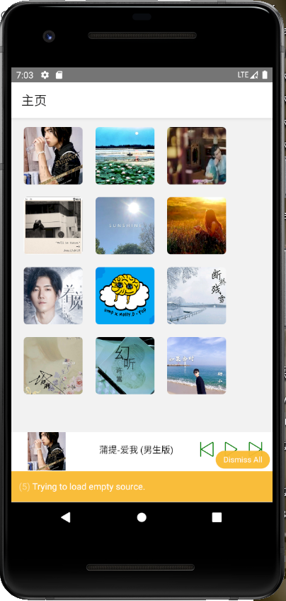
主页展示：
关于如何刷新,当前router页面 解决 this.$router.push(0)
不同组件对应这个不同的页面，
视图不能更新
computed里监听数组的变化

Slide 10
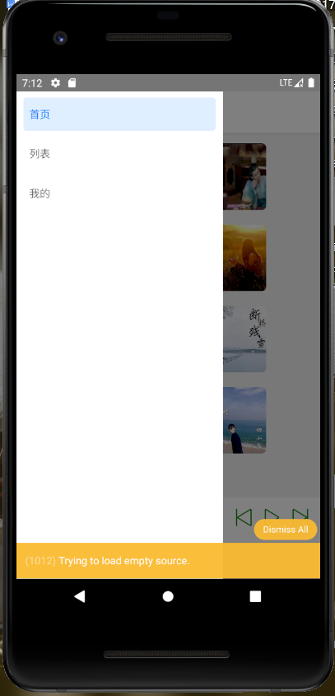
抽屉列表：
关于如何刷新,当前router页面 解决 this.$router.push(0)
不同组件对应这个不同的页面，
视图不能更新
computed里监听数组的变化

Slide 11
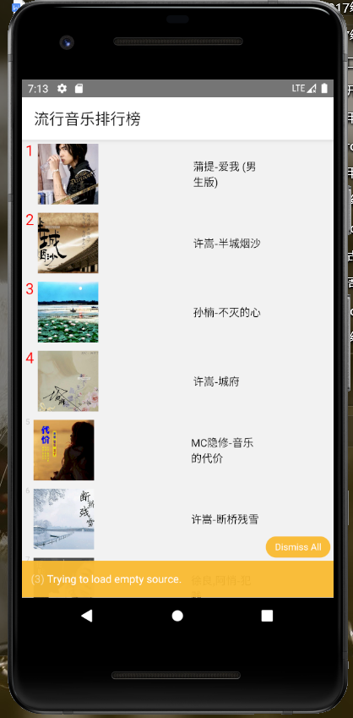
歌曲列表：
关于如何刷新,当前router页面 解决 this.$router.push(0)
不同组件对应这个不同的页面，
视图不能更新
computed里监听数组的变化

Slide 12
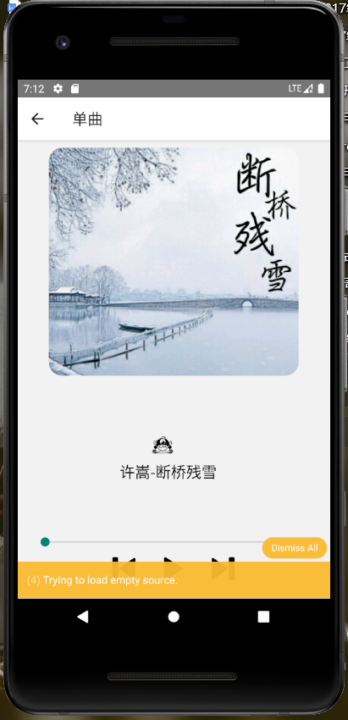
歌曲播放：
关于如何刷新,当前router页面 解决 this.$router.push(0)
不同组件对应这个不同的页面，
视图不能更新
computed里监听数组的变化
运行视频地址： https://v.douyin.com/JRoJ7pt/

Slide 13
优势&不足
04

Slide 14
规划&总结
01
优势：后台可以更换广告页、歌曲和歌曲海报。
02
02
不足：音乐音色较差，会有杂音。

Slide 15
谢谢观看

